Slide 1

高等计算机网络
BGP（3）
计算机科学与技术学院 网络工程教研室 袁卫华

Slide 2
第十二次课
主要内容
一、复习
二、BGP属性
三、BGP路由聚合
四、小结和作业
计算机科学与技术学院 网络工程教研室

Slide 3

一、复习
问 题
1、简述BGP的路由通告原则。
2、BGP与IGP的同步
AS 65102
OSPF
D
AS 65101
B
E
AS 65103
EBGP
IBGP
EBGP
A
F
网络10.0.0.0
OSPF
BGP
OSPF
BGP
C
OSPF
计算机科学与技术学院 网络工程教研室

Slide 4
一、复习
EGP和IGP的相互作用
135.207.0.0/16
Next Hop = 192.0.2.1
135.207.0.0/16
Next Hop = 192.0.2.1
135.207.0.0/16
10.10.10.10
AS 1
AS 2
192.0.2.1
Forwarding Table
192.0.2.0/30
destination
next hop
192.0.2.0/30
10.10.10.10
Forwarding Table
destination
next hop
BGP
destination
next hop
135.207.0.0/16
192.0.2.1
135.207.0.0/16
192.0.2.1
192.0.2.0/30
10.10.10.10
计算机科学与技术学院 网络工程教研室

Slide 5
第十二次课
主要内容
一、复习
二、BGP属性
三、BGP路由聚合
四、小结和作业
计算机科学与技术学院 网络工程教研室

Slide 6
二、BGP属性
1.路径属性的类别
BGP路径属性主要是为了进一步描述所公告的路由，以进行路由过滤和选择。路径属性主要包含四类：
1）公认强制属性：Well-known Mandatory
2）公认自由决定属性：Well-known Discretionary
3）可选传递属性：Optional Transitive
4）可选非传递属性：Optional Non-transitive
计算机科学与技术学院 网络工程教研室

Slide 7
二、BGP属性
1.路径属性的类别
路径属性主要包含四类：
1）公认强制属性：Well-known Mandatory
所有路由器均可识别、并必须包含在路由更新中的属性。
公认强制属性主要包括：as-path，下一跳next-hop，源头origin
2）公认自由决定属性：Well-known Discretionary
所有路由器均可识别，但可以不包含在BGP路由更新中。
公认自由决定属性主要包括：本地优先级local-preference，原子聚合Atomic-Aggregate
计算机科学与技术学院 网络工程教研室

Slide 8
二、BGP属性
1.路径属性的类别
3）可选传递属性：Optional Transitive
所有BGP均可传递，但不见得都能识别。
可选传递属性主要包括：聚合站Aggregator，共同体Community
对于不支持的可选传递属性，BGP路由将原封不动地将其传递给其他BGP邻居，并将其标记为部分的（partial）
4）可选非传递属性：Optional Non-transitive
所有路由器不见得均能识别，AS间传播时不能携带。
可选非传递属性主要包括：多出口鉴别器MED
计算机科学与技术学院 网络工程教研室

Slide 9
二、BGP属性
2.其他BGP属性
Originator-ID
Cluster-List
Destination Pref (MCI)
Advertiser (Baynet)
Rcid-Path (Baynet)
MP_Reach_NLRI
MP_Unreach_NLRI
Extended_Communities
计算机科学与技术学院 网络工程教研室

Slide 10
二、BGP属性
3.常见路径属性用法
1）Origin(起点)
定义路径信息的来源，指明发送路由公告的BGP路由器获得该路由的途径。主要的路径信息来源有：
IGP：用i表示，路由起源于AS的内部。
EGP：用e表示，路由起源是AS通过EGP得来的。
Incomplete：用？表示，路由的起源未知或者通过其他方法获悉的；当路由被重新分发到BGP时，也属于这种情况。
在其他因素相同的情况下，按照IGP、EGP、Incomplete的顺序选择路由。
计算机科学与技术学院 网络工程教研室

Slide 11
二、BGP属性
3.常见路径属性用法
2）AS-PATH属性
记录路由已经穿过的所有AS。
每当有路由更新通过新AS时，该AS的编号都被加入到路径列表的开头，并通告给下一个BGP邻居，始发AS位于列表的末尾。
将路由选择更新通告给IBGP邻居时，不改变其as-path属性。
将路由选择更新通告给EBGP邻居时，要在as-path属性中加上BGP路由器所在的AS号。
as-path属性主要是为了消除环路：BGP不接受路径选择列表中包含自己AS号的路由选择更新。
as-path属性也影响路由选择：在其他因素相同时，选择AS路径较短的路由
计算机科学与技术学院 网络工程教研室

Slide 12






二、BGP属性
3.常见路径属性用法
2）AS-PATH属性
D(18.0.0.0/8)
从AS100到达AS200内的网络18.0.0.0/18有两条路径：
d1：D, 400 300 200
d2：D, 500 200
在其他因素相同时，选择d2
RTA
AS200
AS300
AS400
30.0.0.1
D,dl 400 300 200
30.0.0.2
RTB
AS100
AS500
D,d2 500 200
D,d1 400 300 200
>D,d2 500 200
计算机科学与技术学院 网络工程教研室

Slide 13
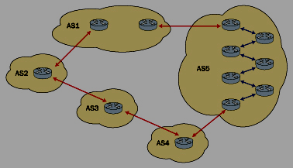
二、BGP属性
3.常见路径属性用法
2）AS-PATH属性
有的时候可以通过增加虚拟AS号，人为改变AS路径长度，控制BGP的路由选择。
计算机科学与技术学院 网络工程教研室

Slide 14
二、BGP属性
3.常见路径属性用法
3）下一跳next-hop属性
下一跳是指：
前往目的地的下一跳IP地址。
在BGP中主要是指前往目标网络所在的AS入口的IP地址。
主要包括二种下一跳：
1.EBGP的下一跳
2.IBGP的下一跳
3.多路访问网络（以太网）中的第二方下一跳
计算机科学与技术学院 网络工程教研室

Slide 15
二、BGP属性
3.常见路径属性用法
172.20.0.0
AS 65000
3）下一跳next-hop属性
B
E
1.EBGP的下一跳
发送更新的邻居EBGP路由器的IP地址
如右图所示：
172.20.10.1
10.10.10.1
172.20.10.2
10.10.10.3
AS 64520
F
172.16.0.0
路由器F向EBGP邻居B通告172.16.0.0，下一跳为10.10.10.3
B将前往网络172.16.0.0的下一跳设置为10.10.10.3
B向EBGP邻居F通告172.20.0.0，下一跳设置为10.10.10.1
F将前往网络172.20.0.0的下一跳设置为10.10.10.1
计算机科学与技术学院 网络工程教研室

Slide 16
二、BGP属性
3.常见路径属性用法
3）下一跳next-hop属性
172.20.0.0
AS 65000
172.20.0.0
2.IBGP的下一跳
BGP向IBGP公告从EBGP获得的路由时，不改变路由的Next-Hop属性。
如右图所示：
B向IBGP邻居E通告172.16.0.0，下一跳设置为10.10.10.3
E将前往网络172.160.0.0的下一跳设置为10.10.10.3，而不是10.10.10.1！！！
问题：E如何将分组转发到网络172.16.0.0？
B
E
172.20.10.1
10.10.10.1
172.20.10.2
10.10.10.3
AS 64520
F
172.16.0.0
172.16.0.0
计算机科学与技术学院 网络工程教研室

Slide 17
二、BGP属性
3.常见路径属性用法
3）下一跳next-hop属性
172.20.0.0
AS 65000
172.20.0.0
2.IBGP的下一跳
问题：E如何将分组转发到网络172.16.0.0？
路由器E将在路由选择表查找该网络，找到一条BGP路由，其下一跳为10.10.10.3的
B
E
172.20.10.1
10.10.10.1
172.20.10.2
10.10.10.3
AS 64520
F
172.16.0.0
由于这是一条BGP路由，E在路由选择表中执行递归查找：
172.16.0.0
E找一条前往10.10.10.3的路由，只要能找到到达网络10.10.10.0/24的内部路由，就说明BGP路由的下一跳是可达的，该BGP路由就是可达的。
计算机科学与技术学院 网络工程教研室

Slide 18
二、BGP属性
3.常见路径属性用法
3）下一跳next-hop属性
172.20.0.0
AS 65000
172.20.0.0
2.IBGP的下一跳
该如何验证Next-Hop的可达性呢？
当BGP路由的下一跳不可达时，传输路径上某些路由器如果没有到达目标网络下一跳的路由条目，该分组在传输过程中会被丢弃。
BGP在路由器的转发表中递归查找，如果有到这条BGP路由的Next-Hop的路由，则认为路由的Next-Hop可达。
B
E
172.20.10.1
10.10.10.1
172.20.10.2
10.10.10.3
AS 64520
F
172.16.0.0
172.16.0.0
计算机科学与技术学院 网络工程教研室

Slide 19
二、BGP属性
3.常见路径属性用法
3.常见路径属性用法
3）下一跳next-hop属性
3）下一跳next-hop属性
172.20.0.0
AS 65000
172.20.0.0
2.IBGP下一跳
问题：E如何将分组转发到网络172.16.0.0？
如果不能通过IGP或者静态路由到达子网10.10.10.0，它将丢弃前往网络172.16.0.0的分组，因为E无法到达该网络的下一跳10.10.10.3。
假设B已经使用内部路由将网络10.10.10.0/24通告给E，下一跳为172.20.10.1，则E会将前往172.16.0.0的分组转发到172.20.10.1
B
E
172.20.10.1
10.10.10.1
172.20.10.2
10.10.10.3
AS 64520
F
172.16.0.0
172.16.0.0
计算机科学与技术学院 网络工程教研室

Slide 20
二、BGP属性
EGP和IGP的相互作用
135.207.0.0/16
Next Hop = 192.0.2.1
135.207.0.0/16
Next Hop = 192.0.2.1
135.207.0.0/16
10.10.10.10
AS 1
AS 2
192.0.2.1
Forwarding Table
192.0.2.0/30
destination
next hop
192.0.2.0/30
10.10.10.10
Forwarding Table
destination
next hop
BGP
destination
next hop
135.207.0.0/16
192.0.2.1
135.207.0.0/16
192.0.2.1
192.0.2.0/30
10.10.10.10
计算机科学与技术学院 网络工程教研室

Slide 21
二、BGP属性
3.常见路径属性用法
AS 64600
3）下一跳next-hop属性
192.168.1.0
3.多路访问网络（以太网）中的第二方下一跳
对于多路访问网络(Ethernet)，BGP收到路由公告所使用的本地接口地址如果与路由的Next-Hop属于同一个子网，则Next-Hop保持不变
B通过10.10.10.1到达网络172.30.0.0，B将关于172.30.0.0的BGP更新发送给F时，使用10.10.10.2作为路由的下一跳，而不是10.10.10.1。因为B，E，F二者在同一个子网中。
C
EBGP
172.20.0.0
172.20.0.0
172.30.0.0
172.30.0.0
IBGP
B
E
10.10.10.1
10.10.10.2
AS 65000
EBGP
10.10.10.3
AS 64520
F
172.16.0.0
172.16.0.0
计算机科学与技术学院 网络工程教研室

Slide 22
二、BGP属性
3.常见路径属性用法
4）本地优先级Local Preference
告诉本AS中的路由器，哪条路径是离开本AS的首选路径。
首选本地优先级较高的路径。
只在同一个AS中的IBGP邻居之间交换，不发送给EBGP邻居。
Cisco路由器的默认本地优先级为100.
计算机科学与技术学院 网络工程教研室

Slide 23
二、BGP属性
3.常见路径属性用法
4）本地优先级Local Preference
RTB将从RTD获得的到网络18.0.0.0/8路由的Local Preference设置为100
RTC将从RTE获得的到网络18.0.0.0/8路由的Local Preference设置为200
RTA将选择RTC作为出口，来转发前往网络18.0.0.0/8的分组
AS400
(18.0.0.0/8)
RTF
AS200
AS300
RTD
RTE
30.0.0.1
20.0.0.1
30.0.0.2
20.0.0.2
RTB
AS100
RTC
D，local-pref1 100
D，local-pref2 200
RTA
计算机科学与技术学院 网络工程教研室

Slide 24
二、BGP属性
3.常见路径属性用法
5）多出口鉴别器MED
MED (Multi-Exit-Discriminator )，也称为度量值。
在Cisco IOS中，执行show ip bgp时，MED显示在metric一栏中
当某个AS有多个入口时，可以用MED 属性来帮助其外部的AS选择一个较好的入口路径。
MED值越小，路径被选中的可能性越大。
MED只能在相邻的两个AS间传播
MED被发送给EBGP对等体，然后在EBGP对等体所在的AS内传播MED值，但不会将它传递给下一个AS。
计算机科学与技术学院 网络工程教研室

Slide 25
二、BGP属性
3.常见路径属性用法
5）多出口鉴别器MED
AS100
>D,metric1 10
D,metric2 20
RTB向RTA公告到18.0.0.0/8的路由，其MED=30。
RTC向RTA公告到18.0.0.0/8的路由，其MED=10.
RTA选择通过RTC到18.0.0.0/8的路由
Next-Hop=20.0.0.2
默认情况下，仅当路径来自同一个AS的不同邻居时，才比较它们的MED值
RTA
30.0.0.1
20.0.0.1
D,metric1 30
D,metric2 10
30.0.0.2
20.0.0.2
RTB
IBGP
RTC
AS200
D(18.0.0.0/8)
要让路由器对不同AS中邻居提供的MED值进行比较，须在路由器上如是配置：bgp always-compare-med
计算机科学与技术学院 网络工程教研室

Slide 26
二、BGP属性
3.常见路径属性用法
6）共同体COMMUNITY
标识了一组具有相同特征的路由信息，与它所在的IP子网或自治系统无关
共同体让路由器能够用指示符来标记路由，其他路由器根据标记来作出决策
任何BGP路由器都可以对入站/出站路由选择中的路由进行标记
任何BGP路由器都可以根据共同体标记来过滤入站/出站更新中的路由或据此来选择优选路由
计算机科学与技术学院 网络工程教研室

Slide 27
二、BGP属性
3.常见路径属性用法
6）共同体COMMUNITY
知名的Commmunity属性
Internet
所有路由都默认属于这个community，可以被自由传递。
NO_EXPORT (4294967041, or 0xFFFFFF01)
路由不能被传递给EBGP邻居。
NO_ADVERTISE (4294967042, or 0xFFFFFF02)
不管是EBGP还是IBGP邻居，路由都不能被传递。
LOCAL_AS (4294967043, or 0xFFFFFF03）
路由不能传递到EBGP邻居。即使在相同联盟的不同AS之间也不能传递。
计算机科学与技术学院 网络工程教研室

Slide 28
二、BGP属性
3.常见路径属性用法
7）权重（Cisco专用）
一种选择路径的属性，只在路由器本地配置，不会传递给任何其他路由器。
对本地路由器而言，如果有多条前往同一个目的地的路由，则选择权重最高的路由。
权重的取值范围为0-65535，路由器通告路径的默认权重为32768，其他默认为0。
当一个路由器有多个离开AS的出口时，根据权重属性来选择哪个出口；
当多台路由器提供多个离开AS的出口时，根据本地优先级决定选择哪个出口。
计算机科学与技术学院 网络工程教研室

Slide 29
二、BGP属性
3.常见路径属性用法
7）权重（Cisco专用）
AS400
D (18.0.0.0/8)
路由器RTD和RTE分别将到达网络18.0.0.0/8的路由更新传播给RTA
RTA前往网络18.0.0.0/8的路径中：
将RTD提供的路由更新的权重值设为200
将RTE提供的路由更新的权重值设为150
最终RTA将RTD作为前往网络18.0.0.0/8的下一跳
RTF
AS200
AS300
RTD
RTE
AS100
权重=200
权重=150
RTA
计算机科学与技术学院 网络工程教研室

Slide 30
二、BGP属性
3.常见路径属性用法
7）权重（Cisco专用）
AS400
D (18.0.0.0/8)
AS400
(18.0.0.0/8)
RTF
RTF
AS200
RTD
AS300
AS200
AS300
RTE
RTD
RTE
30.0.0.1
20.0.0.1
AS100
30.0.0.2
20.0.0.2
权重=200
权重=150
RTB
AS100
RTC
D，local-pref1 100
D，local-pref2 200
RTA
RTA
计算机科学与技术学院 网络工程教研室

Slide 31
二、BGP属性
4. BGP的路由处理过程
收到
BGP
路由更新
输入策略处理=
路由过滤规则&Path属性
Apply Policy =
过滤路由 &
Path 属性
传递
BGP
路由更新
根据Path Attribute值
最佳路由
输入策略处理
最佳路由选择过程
BGP Loc_RIB
输出策略处理
将最佳路由装入IP转发表
IP 转发表
计算机科学与技术学院 网络工程教研室

Slide 32
二、BGP属性
4. BGP的路由处理过程
1）BGP路由选择过程
如果路由的下一跳Next-Hop不可达，忽略该路由
在当前路由器中选择首选权重最高的路由
选择本地优先级值较大的路由(local-preference)
选择本地路由器始发的路由
在路由表中，本地始发路由的Next-Hop=0.0.0.0
选择AS-Path较短的路由
依次选择起点类型为IGP, EGP, Incomplete类型的路由
选择MED较小的路由
选择经过ID最小的邻居Router的路由
计算机科学与技术学院 网络工程教研室

Slide 33
第十二次课
主要内容
一、复习
二、BGP属性
三、BGP路由聚合
四、小结和作业
计算机科学与技术学院 网络工程教研室

Slide 34
三、BGP路由聚合
1.自动聚合
BGP支持路由聚合(默认不进行路由聚合)
(config-router)#[no] auto-summary
只对通过redistribute命令导入BGP的IGP、直连路由、静态路由等起作用：
如果这些路由是子网路由，在进入bgp表时将被自动汇总成有类路由条目
对network命令通告的路由，ibgp或ebgp邻居通告的路由等不起作用。
2.手工聚合
计算机科学与技术学院 网络工程教研室

Slide 35
三、BGP路由聚合
2.手工聚合
(config-router)#[no]aggregate-address AggNetAdd mask [summary-only]
summary-only：只向邻居公告聚合路由，不公告特定(specific)路由
公告聚合路由的BGP路由器在自己的routing table中添加：
聚合路由null0的记录
计算机科学与技术学院 网络工程教研室

Slide 36

三、BGP路由聚合
3.路由聚合举例
f0/0:10.1.1.1/24
L0:172.16.0.1/24
f0/0:10.1.1.2/24
ra
L1:172.16.1.1/24
rb
L2:172.16.2.1/24
AS 1
AS 2
L2:172.16.3.1/24
配置步骤：
1）ra：基本接口（f0）配置；运行BGP，和rb建立EBGP邻居关系
2）rb：基本接口（f0，以及L0，L1,L2和L3）配置；
运行BGP，和ra建立EBGP邻居关系，通过Network命令通告四条BGP路由：172.16.0.0/24， 172.16.1.0/24 ，172.16.2.0/24 172.16.3.0/24
3） rb运行以下配置命令，只向ra通告聚合路由：
aggregate-address 172.16.0.0 255.255.252.0 summary-only
计算机科学与技术学院 网络工程教研室

Slide 37
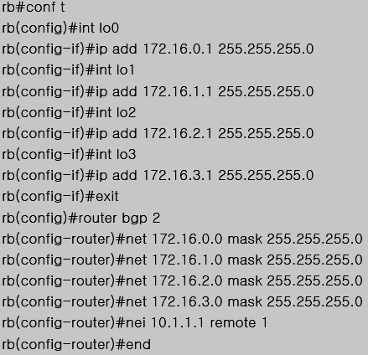
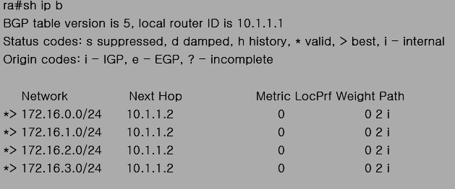
三、BGP路由聚合
3.路由聚合举例
f0/0:10.1.1.1/24
L0:172.16.0.1/24
f0/0:10.1.1.2/24
ra
L1:172.16.1.1/24
rb
L2:172.16.2.1/24
AS 1
AS 2
L2:172.16.3.1/24
计算机科学与技术学院 网络工程教研室

Slide 38
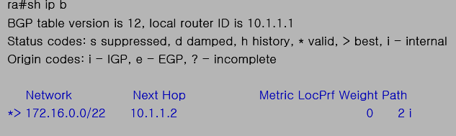
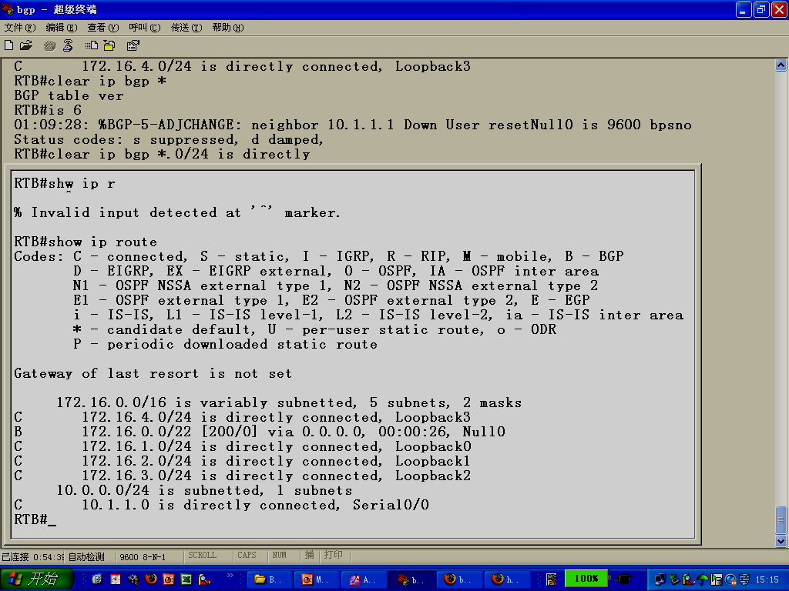
三、BGP路由聚合
3.路由聚合举例
f0/0:10.1.1.1/24
L0:172.16.0.1/24
f0/0:10.1.1.2/24
ra
L1:172.16.1.1/24
rb
L2:172.16.2.1/24
AS 1
AS 2
L2:172.16.3.1/24
计算机科学与技术学院 网络工程教研室

Slide 39
四、BGP路由聚合
3.路由聚合举例
Null0接口
如果RB通告聚合路由，那么在RB的路由表中就会产生一条NULL0接口的聚合路由。
Null0接口是个逻辑接口，它有一个很重要的特性：永远是UP的，并且发送到该接口的数据报都会被丢弃。
计算机科学与技术学院 网络工程教研室

Slide 40
三、BGP路由聚合
3.路由聚合举例
Null0接口
如果在路由器上配置一条静态路由，该路由的出口就是NULL0，那么该路由会有以下特性：
1.该静态路由永远有效，因为接口不会Down掉。
2.使用该路由转发数据帧消耗的系统资源很少，因为路由器只是丢弃接收的数据报。
3.路由器可以根据配置的参数要么向数据源发送一个丢弃通知（ICMP消息通知），要么不做任何反应。
计算机科学与技术学院 网络工程教研室

Slide 41
第十一次课
主要内容
一、复习
二、BGP配置应用举例（2）
二、BGP属性
四、BGP路由聚合
五、BGP路由过滤
六、小结和作业
计算机科学与技术学院 网络工程教研室

Slide 42
四、BGP路由过滤
1.基于访问控制列表的路由过滤
1）什么是访问控制列表
2）进方向和出方向的ACL
3）ACL的类型和操作过程
4）ACL命令的基本格式
5）利用路由映射route-map使用访问控制列表(ACL)进行路由过滤
6）应用举例
2.基于prefix前缀列表的路由过滤
1）ip prefix-list 功能和匹配原则
2） ip prefix-list 命令格式
3）前缀的定义
4）在路由过滤中应用前缀列表
5）应用举例
计算机科学与技术学院 网络工程教研室

Slide 43
四、BGP路由过滤
1.访问控制列表ACL
1）什么是访问控制列表
访问控制列表ACL是网络安全保障的第一道关卡，可以控制和过滤通过路由器的不同接口去往不同方向的信息(数据)流
ACL的应用
预先定义好ACL，放置在路由器的接口上，对接口进方向或者出方向的数据包进行过滤。
对路由器自己产生的数据包，应用在其接口上的ACL是不能过滤的。
计算机科学与技术学院 网络工程教研室

Slide 44
四、BGP路由过滤
1.访问控制列表ACL
2）进方向的ACL负责过滤进入接口的数据流量
进入接口的数据包
进方向的ACL
数据包从E0接口被转发
允许通过
路由表
没有相应的路由，丢弃
不允许通过，丢弃
计算机科学与技术学院 网络工程教研室

Slide 45
四、BGP路由过滤
1.访问控制列表ACL
3）出方向的ACL负责过滤从接口发出的数据流量
进入接口的数据包
数据包被送到E0接口
接口上是否有
出方向的ACL
没有，数据包被直接转发
路由表
没有相应的路由，丢弃
有
允许通过，数据包被转发
出方向的ACL
不允许通过，丢弃
计算机科学与技术学院 网络工程教研室

Slide 46
四、BGP路由过滤
1.访问控制列表ACL
4）ACL的类型
从1到99的访问控制列表是基本访问控制列表
控制基于网络地址的信息流，且只允许过滤源地址。
从100到199的访问控制列表是扩展访问控制列表
通过网络地址和协议类型进行信息流控制，允许过滤源地址、目的地址和上层应用数据
同一个列表号的语句组成了同一个访问控制列表
计算机科学与技术学院 网络工程教研室

Slide 47
四、BGP路由过滤
1.访问控制列表ACL
5）访问控制列表的操作过程
第一条语句
与条件匹配吗？
是
是
允许
拒绝
发往目的接口
否
第二条语句
与条件匹配吗？
是
是
允许
拒绝
否
第二条语句
与条件匹配吗？
是
是
拒绝
允许
否
隐含语句，全部拒绝
丢弃
计算机科学与技术学院 网络工程教研室

Slide 48
四、BGP路由过滤
1.访问控制列表ACL
5）访问控制列表的操作过程
ACL对匹配其条件的数据包有两种操作：permit或者deny
访问控制列表在进行语句过滤的时候按照自上而下的顺序对ACL中的条件进行比较，直到找到符合条件的语句。
如果与ACL中所有的语句都不匹配，在ACL的最后有条隐含的deny all语句，将包丢弃。
ACL中至少应该有一条permit语句，否则应用ACL将无法让任何数据包通过
计算机科学与技术学院 网络工程教研室

Slide 49
四、BGP路由过滤
1.访问控制列表ACL
5）访问控制列表的特点
ACL语句的顺序非常重要，数据包一旦在ACL中找到符合条件的语句作出判断，就不会再与ACL中后面的语句进行比较了。
在ACL中将最有限制性的语句放在ACL的首行。
将ACL应用到接口前一定要先建立ACL。
ACL不能逐条被删除，只能一次性删除整个ACL。
计算机科学与技术学院 网络工程教研室

Slide 50
四、BGP路由过滤
1.访问控制列表ACL
6）ACL命令的基本格式
访问控制列表号
定义访问控制列表
Router(config)#access-list list-num {permit | deny} ip-address wildcard-bits※
删除访问控制列表
Router(config)#no Access-list access-list-number
例如
(config)# access-list 1 deny 172.16.1.0 0.0.0.255
(config)# access-list 1 permit any
通配符掩码
对符合条件的数据包进行的操作
计算机科学与技术学院 网络工程教研室

Slide 51
四、BGP路由过滤
1.访问控制列表ACL
6）ACL命令的基本格式
通配符掩码：wildcard-bits ※
0表示网络位，1表示主机位。
0表示“检查相应的位”，1表示“不检查相应的位”。
例如
0.0.0.0 255.255.255.255
对应的IP地址机器掩码为0.0.0.0 0.0.0.0，表示所有IP地址，通常简写为any
计算机科学与技术学院 网络工程教研室

Slide 52
四、BGP路由过滤
1.访问控制列表ACL
6）ACL命令的基本格式
通配符掩码：wildcard-bits ※
0表示网络位，1表示主机位。
0表示“检查相应的位”，1表示“不检查相应的位”。
举例
172.16.1.0 0.0.0.255 对应的IP地址及其掩码为多少呢？
172.16.1.0 255.255.255.0
192.168.1.1 0.0.0.0 通常简写为host 192.168.1.1，对应的IP地址及其掩码为多少呢？
对应的IP地址及其掩码为192.168.1.1 255.255.255.255
计算机科学与技术学院 网络工程教研室

Slide 53
四、BGP路由过滤
1.访问控制列表ACL
7）查看ACL
Show {protocol} access-list {access-list-number}
Show ip access-lists
查看建立的ACL
Show ip interface f0/0
查看在接口上应用的ACL及其方向
计算机科学与技术学院 网络工程教研室

Slide 54
四、BGP路由过滤
1.访问控制列表ACL
8）利用路由映射route-map使用ACL进行路由过滤
Route-map主要用于路由的再发布和策略路由，每个route map包含许可或拒绝操作以及一个序列号
#route-map Hagar permit 20
#match ip address 1
#set metric 50
#route-map Hagar permit 15
#match ip address 3
Set metric 80
Route-map的名字为Hagar，一个route-map可以有多个陈述
Hagar的一个陈述，序号为20
匹配ACL number为1的特征的路由
计算机科学与技术学院 网络工程教研室

Slide 55
四、BGP路由过滤
1.访问控制列表ACL
序号没有给出的情况下默认是10
尽管陈述15的定义排在20后面，但IOS仍然将15排在20前面。
匹配的时候按照从上到下的顺序进行，如果一个陈述匹配成功，不会再和后面的陈述进行匹配
8）利用路由映射route-map使用ACL进行路由过滤
#route-map Hagar permit 20
#match ip address 1
#set metric 50
#route-map Hagar permit 15
#match ip address 3
Set metric 80
删除个别陈述
  no route-map Hagar 15
删除整个route-map
  no route-map Hagar
添加match和set语句的时候，如果没有指定序号，将只会对陈述10进行修改。
route-map还可更改路由的某些属性。
计算机科学与技术学院 网络工程教研室

Slide 56
四、BGP路由过滤
1.访问控制列表ACL
9）路由映射route-map的定义
(config)#route-map tag {deny|permit} map_seq
(config-route-map)#match {as-path path-list |Community comm-list |Interface intfacename |IP {address|next-hop|route-source|}|Length min_length max_length|Metric metric |Route_type origin|tag tag-value}
(config-route-map)#set 。。。。。
计算机科学与技术学院 网络工程教研室

Slide 57
四、BGP路由过滤
1.访问控制列表ACL
10）路由映射route-map的应用
(config-router)#[no] neighbor {neighbor-address} route-map map-name {in|out}
指定BGP从邻居输入或向邻居输出时使用的route-map: map-name
举例
    (config)# access-list 1 deny 172.16.1.0 0.0.0.255
    (config)# access-list 1 permit any
    (config)#route-map ccna permit 10
    (config-route-map)#match ip address 1
    (config-router)#nei 10.1.1.1 remote-as 2
    (config-router)# nei 10.1.1.1 route-map ccna out
计算机科学与技术学院 网络工程教研室

Slide 58
四、BGP路由过滤
1.访问控制列表ACL
11）小实验
f0/0:10.1.1.1/30
f0/0:10.1.1.2/30
L0:172.16.0.1/24
L1:172.16.1.1/24
ra
rb
L2:172.16.2.1/24
AS 1
AS 2
L2:172.16.3.1/24
要求
禁止RB向RA通告路由172.16.1.0/24
计算机科学与技术学院 网络工程教研室

Slide 59
四、BGP路由过滤
1.访问控制列表ACL
Router B：
Conf t
Access-list 1 deny 172.16.1.0 0.0.0.255
Access-list 1 permit any
Route-map ccna permit 10
Match ip address 1
Exit
Router bgp 2
Nei 10.1.1.1 remote-as 1
Net 172.16.0.0 mask 255.255.255.0
……
Nei 10.1.1.1 route-map ccna out
End
11）小实验
f0/0:10.1.1.1/30
f0/0:10.1.1.2/30
L0:172.16.0.1/24
ra
L1:172.16.1.1/24
rb
L2:172.16.2.1/24
AS 1
AS 2
L2:172.16.3.1/24
Router A:
Router bgp 1
Nei 10.1.1.2 remote-as 2
End
计算机科学与技术学院 网络工程教研室

Slide 60
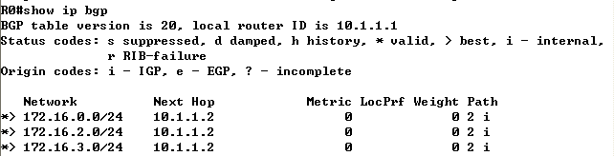
四、BGP路由过滤
1.访问控制列表ACL
8）小实验
f0/0:10.1.1.1/30
f0/0:10.1.1.2/30
L0:172.16.0.1/24
ra
L1:172.16.1.1/24
rb
L2:172.16.2.1/24
AS 1
AS 2
L2:172.16.3.1/24
如果一个ACL中，前面的过滤语句都是deny，一定要显式地加一条permit any，否则该ACL不会允许任何一条语句通过。
计算机科学与技术学院 网络工程教研室

Slide 61
四、BGP路由过滤
2.prefix过滤
1）ip prefix-list 功能
ip prefix-list是一组路由信息过滤规则，可以应用在各种动态路由协议中，对路由协议发布出去或者接收到的路由信息进行过滤。与ACL相比，有如下特点：
1.占用CPU资源较少
2.可以在不删除整个列表的情况下添加、删除和插入规则
3.配置简单直观
计算机科学与技术学院 网络工程教研室

Slide 62
四、BGP路由过滤
2.prefix过滤
2）ip prefix-list 的匹配原则
ip prefix-list主要是用来指定哪些网络是可达的。
前缀列表用来匹配前缀（网段）和前缀长度（子网掩码）。
1.每一条规则都有一个序列号，匹配的时候根据序列号由小到大进行匹配，如果遇到合适的规则，直接返回。
2.一个空的prefix-list允许所有的前缀
3.所有非空的prefix-list最后都有一条隐含的规则，禁止所有的前缀
计算机科学与技术学院 网络工程教研室

Slide 63
四、BGP路由过滤
2.prefix过滤
3）ip prefix-list命令格式
(config)# ip prefix-list [name] [permit | deny] [prefix]/[len]
例如：ip prefix-list cisco seq 5 permit 1.2.3.0/24
cisco为前缀列表名，seq 5代表序列号
指定匹配网段1.2.3.0，并且指定子网掩码为255.255.255.0，这个列表不匹配1.2.0.0/24，也不匹配1.2.3.4/32
ip prefix-list LIST permit 0.0.0.0/0
这个列表用来匹配默认路由
计算机科学与技术学院 网络工程教研室

Slide 64
四、BGP路由过滤
2.prefix过滤
3）ip prefix-list命令格式
(config)# ip prefix-list {list-name | list-number} [seq number] {deny network/length | permit network/length} [ge ge-length] [le le-length]
如果不指定序号(seq)，默认为5，每增加一个条目，序号默认+5
如定义一个list的序号为2，则下一条如果不指定其序号，则自动为7
ge:前缀长度应大于length； le：前缀长度小于length
计算机科学与技术学院 网络工程教研室

Slide 65
四、BGP路由过滤
2.prefix过滤
4）前缀的定义
prefix-list操作的对象是前缀，前缀由一个IP地址和长度唯一定义。
10.0.0.0/8：这个地址的前8位是有效的前缀。
其中10.0.0.0代表一个地址，8确定地址中的有效位数。
前缀和掩码长度放在一起表示一条路由
10.0.0.0/8 24代表所有以10开头，掩码为24位的路由
如果没有给出掩码长度，就默认为前缀的长度
如：ip prefix-list test permit 10.0.0.0/24
计算机科学与技术学院 网络工程教研室

Slide 66
四、BGP路由过滤
2.prefix过滤
4）前缀的定义
设置匹配的路由掩码的长度范围
ge:前缀长度应大于length； le：前缀长度小于length
1.ip prefix-list test permit 172.16.0.0/16 ge 20
匹配的前缀是172.16，掩码长度范围为20到32的路由
只配置了ge，则掩码长度范围的上界是32
2.ip prefix-list test permit 172.16.0.0/16 le 24
匹配的前缀是172.16，掩码长度范围为16到24的路由
只配置了le，则掩码长度范围的上界是le，下界是前缀长度len
计算机科学与技术学院 网络工程教研室

Slide 67
四、BGP路由过滤
2.prefix过滤
4）前缀的定义
设置匹配的路由掩码的长度范围
ge:前缀长度应大于length； le：前缀长度小于length
3.ip prefix-list test permit 172.16.0.0/16 ge 20 le 24
匹配的前缀是172.16，掩码长度范围为20到24的路由
配置了le和ge，则掩码长度范围的上界是le，下界是ge
计算机科学与技术学院 网络工程教研室

Slide 68
四、BGP路由过滤
2.prefix过滤
5）其他命令
删除prefix-list中的一条规则
no ip prefix-list test seq 20
查看prefix-list
show ip prefix-list
计算机科学与技术学院 网络工程教研室

Slide 69
四、BGP路由过滤
2.prefix过滤
6）在路由过滤中应用前缀列表
(config-router)#[no] neighbor neighbor-address prefix-list list-num { in |out}
指定BGP从邻居输入或向邻居输出时是否允许接受/公告前缀列表list-num指定的路由
in|out指定是输入还是输出时过滤
list-num为访问控制列表名字/序号
该命令在指定neighbor ip 地址和AS号后使用
计算机科学与技术学院 网络工程教研室

Slide 70
四、BGP路由过滤
2.prefix过滤
7）应用举例
f0/0:10.1.1.1/24
f0/0:10.1.1.2/24
L0:172.16.0.1/24
ra
L1:172.16.1.1/24
rb
L2:172.16.2.1/24
AS 1
AS 2
L2:172.16.3.1/24
1.通过prefix过滤，允许RB向RA通告聚合路由，拒绝通告具体路由。要求：在in方向进行过滤。
问题：应该在RA还是RB实施路由过滤？
计算机科学与技术学院 网络工程教研室

Slide 71
四、BGP路由过滤
2.prefix过滤
7）应用举例
f0/0:10.1.1.1/24
f0/0:10.1.1.2/24
L0:172.16.0.1/24
ra
L1:172.16.1.1/24
rb
L2:172.16.2.1/24
AS 1
AS 2
L2:172.16.3.1/24
RB(config-router)#aggregate-address 172.16.0.0 255.255.252.0
RA(config)#ip prefix-list ccna seq 5 permit 172.16.0.0/22
RA(config)#router bgp 1
RA(config-router)#nei 10.1.1.2 prefix-list ccna in
RA(config-router)#end
RA#show ip bgp
计算机科学与技术学院 网络工程教研室

Slide 72
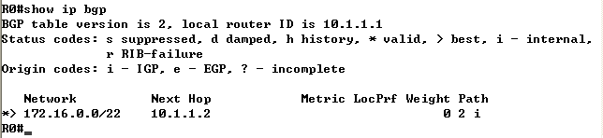
四、BGP路由过滤
2.prefix过滤
Show ip prefix:查看前缀列表
7）应用举例
f0/0:10.1.1.1/24
f0/0:10.1.1.2/24
L0:172.16.0.1/24
ra
L1:172.16.1.1/24
rb
L2:172.16.2.1/24
AS 1
AS 2
L2:172.16.3.1/24
计算机科学与技术学院 网络工程教研室

Slide 73
四、BGP路由过滤
2.prefix过滤
7）应用举例
f0/0:10.1.1.1/24
f0/0:10.1.1.2/24
L0:172.16.0.1/24
ra
L1:172.16.1.1/24
rb
L2:172.16.2.1/24
AS 1
AS 2
L2:172.16.3.1/24
2.通过prefix过滤，允许RB向RA通告聚合路由，拒绝通告具体路由。要求：在out方向进行过滤。
问题：应该在RA还是RB实施路由过滤？
计算机科学与技术学院 网络工程教研室

Slide 74
四、BGP路由过滤
2.prefix过滤
7）应用举例
f0/0:10.1.1.1/24
f0/0:10.1.1.2/24
L0:172.16.0.1/24
ra
L1:172.16.1.1/24
rb
L2:172.16.2.1/24
AS 1
AS 2
L2:172.16.3.1/24
RB(config-router)#aggregate-address 172.16.0.0 255.255.252.0
RB(config)#ip prefix-list ccna seq 5 permit 172.16.0.0/22
RB(config)#router bgp 2
RB(config-router)#nei 10.1.1.1 prefix-list ccna out
RB(config-router)#end
RA#show ip bgp
计算机科学与技术学院 网络工程教研室

Slide 75
五、小结和作业
一、复习
二、BGP基本配置
二、BGP配置应用举例
四、BGP属性
计算机科学与技术学院 网络工程教研室

Slide 76
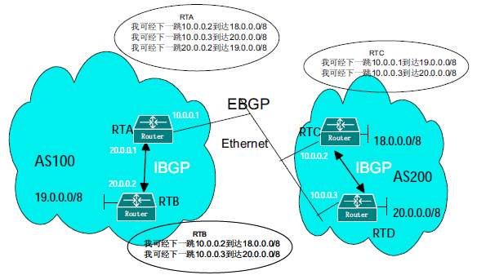
四、小结和作业
我可以经10.0.0.1到达19.0.0.0/8
计算机科学与技术学院 网络工程教研室

